Slide 1
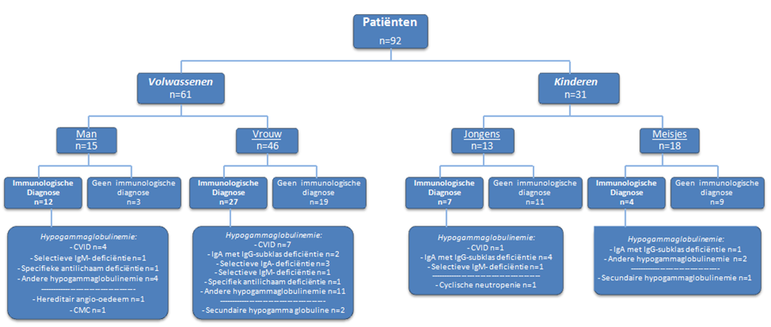

Ketenbrede analyse van het Zorgpad Immunologie
S. Christiaanse, BSc,¹ Th. Macken, MD,² J.F.M. Pruijt, MD, PhD,³ J. van Esch,¹ and E. de Vries, MD, PhD.¹
¹Afd Kindergeneeskunde, ²Afd Longziekten, ³Afd Interne Geneeskunde, Jeroen Bosch Ziekenhuis, 's-Hertogenbosch
Introductie
Het Zorgpad Immunologie is gestart om patiënten met mogelijke primaire immuundeficiënties (PID) eerder op te sporen en beter te behandelen. Patiënten, vooral volwassenen, worden namelijk nogal eens gemist, met een vertraging van diagnose en behandeling tot gevolg. Nu het Zorgpad ruim 1.5 jaar draait wordt het geëvalueerd. Mogelijke barrières in de verwijzing naar het Zorgpad worden ketenbreed onderzocht.
Methode
Longarts is grootste verwijzer (zie figuur 2)
CVID en CVID-like (andere hypogammaglobulinemie) zijn de meest voorkomende diagnoses (zie figuur 3)
Drie beperkende factoren in de doorstroom van patiënten:
bekendheid (zowel met het Zorgpad, als qua kennis rondom PID)
procesmatig (online aanmelden van de patiënt, verloop)
het ‘gevoel’ (toegevoegde waarde Zorgpad, verlies ik ‘grip’ op patiënt)
Explorerende kwantitatieve analyse van de eerste patiënten bij het Zorgpad Immunologie (vanaf Jan’12 tot Aug’13), gevolgd door een kwalitatieve exploratie middels interviews met specialisten binnen het JBZ. De focus van de analyse ligt op de volwassenen; kinderen worden alleen in bijzondere gevallen naar het Zorgpad verwezen, meestal vindt intercollegiaal overleg over hen ‘en passant’ plaats. De grootste patiëntengroep betreft hypogammaglobulinemie (antistofdeficiëntie). Deze groep volwassenen is d.m.v. gebruik van Excel (chi-square test) vergeleken met de ESID Online Database [1: volwassen patiënten in Nederland, niet-JBZ, uit universitaire centra, data extractie 21Jan2014; 2: Europese kinderen in de PedPAD studie (Schatorjé et al., CEI 2014 Epub ahead of print)].
Resultaten
JBZ populatie (zie figuur 1):
61 volwassenen, 46 vrouwen; 31 kinderen, 13 meisjes
enige vorm van immuundeficiëntie (50/92; 54%): 4 meisjes, 7 jongens, 27 vrouwen en 12 mannen
JBZ-populatie vs. ESID Online Database:
• volwassenen, niet-JBZ, patiënten uit universitaire centra; geen sekseverschil (p=0.238): JBZ 25/35 (71%) vrouwen, ESID 154/252 (61%) vrouwen
• kinderen in PedPAD studie; significant sekseverschil (p=0.000): JBZ 29% mannen, PedPAD 63% jongens
Aantal patiënten
  Figuur 2: Hoeveelheid immunologische diagnoses en totaal verwijzingen naar het Zorgpad per verwijzer.
  Figuur 3: Hoeveelheid diagnoses per verwijzer, opgesplitst in man-vrouw verhouding.
Discussie & Conclusie
Het Zorgpad Immunologie identificeerde 39 volwassen PID patiënten in <2j, 5/12 met bronchiëctasien; slechts 8 immunodeficiencies waren geïdentificeerd voor verwijzing
Eerste analyse van het zorgpad toont opvallend veel volwassen vrouwen die verwezen worden. Dit zou gerelateerd kunnen worden aan de geobserveerde lagere gezondheid gerelateerde kwaliteit van leven bij vrouwen met CVID (Quinti et al., 2012)
Een relatief hoog percentage van immunologische diagnoses toont dat er veel patiënten al goed verwezen worden, echter is het streven dit percentage te verhogen
Een uiteindelijk beleidsplan moet concrete verbeterstappen in kaart brengen om snellere en efficiëntere zorg voor de patiënt te kunnen bewerkstelligen, zodra onderzoek is afgerond (bijv. bevestiging aanmelding van patiënt naar de specialist realiseren en meer PR d.m.v. praatjes op refereeravonden)
  Figuur 1: Patiëntenpopulatie Zorgpad Immunologie JBZ
Tel 2458, fax 2948, e-mail e.d.vries@jbz.nl
Referenties: *Schatorjé EJ, Gathmann B, van Hout RW, de Vries E; PedPAD consortium. The PedPAD study: Boys predominate in the hypogammaglobulinemia registry of the ESID Online Database. Clin Exp Immunol. 2014 Feb 7. Epub ahead of print. *Quinti I, Di Pietro C, Martini H, et al. Health related quality of life in common variable immunodeficiency. Yonsei Med J. 2012 May;53(3):603-10.

